Slide 1
EKSEN
Bilgi Ve İletişim Teknolojileri GMY
Yazılım Mimarileri Grup Liderliği
HAVELSAN ÖZEL
Notes:
HAVELSAN ÖZEL
HAVELSAN ÖZEL
61

Slide 2
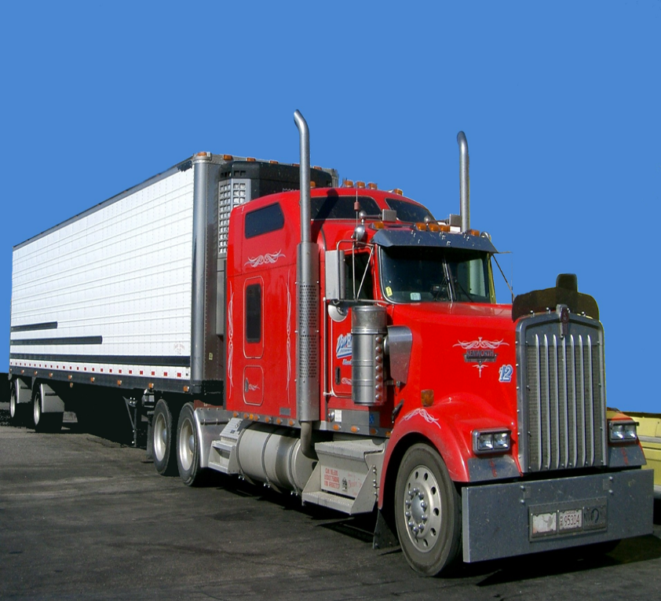

EKSEN
Monolithic
Microservices
HAVELSAN ÖZEL
Notes:
Mikro ve mini kavramları.
HAVELSAN ÖZEL
HAVELSAN ÖZEL
61

Slide 3
EKSEN Prensipleri
Mikro Modülerlik (Modelling Around Business Domain)
Sürekli Otomasyon (Culture Of Automation)
Gizli Uygulama Erişimi (Hide Implementation Details)
Merkezileştirmekten Kaçınmak (Decentralize All The Things)
Bağımsız Kurulum (Deploy Independently)
Hata Durumları (Isolate Failure)
Gözlenebilirlik (Highly Observable)
Tüketiciler Tarafından Anlaşılabilirlik
HAVELSAN ÖZEL
Notes:
Global dunyada 13-14 tane prensip var. bunlar bizim kullandıklarımız.
HAVELSAN ÖZEL
HAVELSAN ÖZEL
61

Slide 4
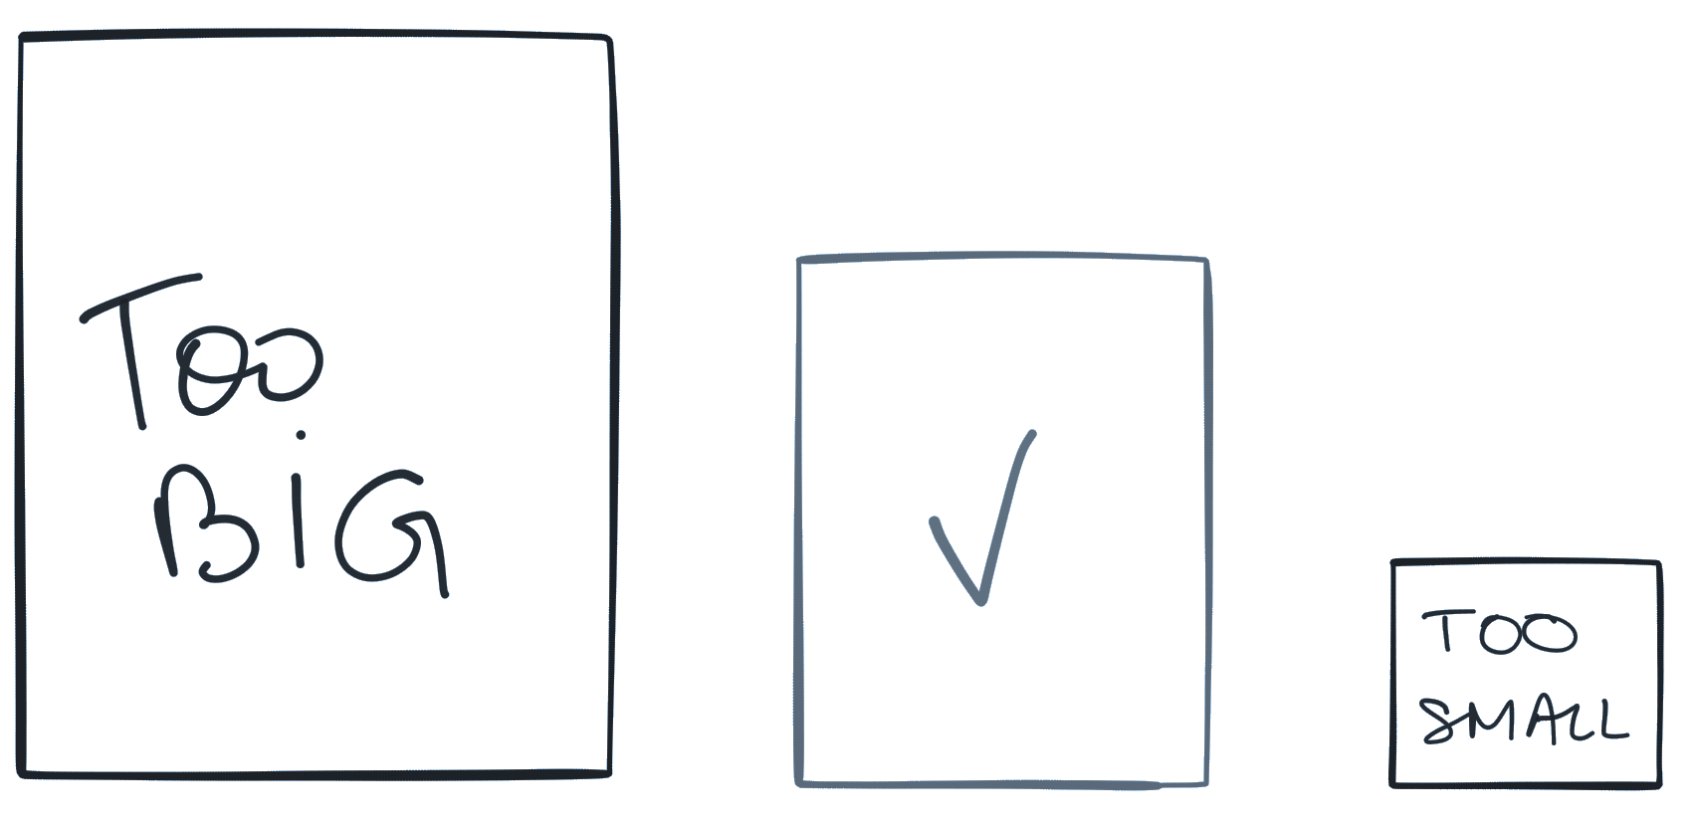
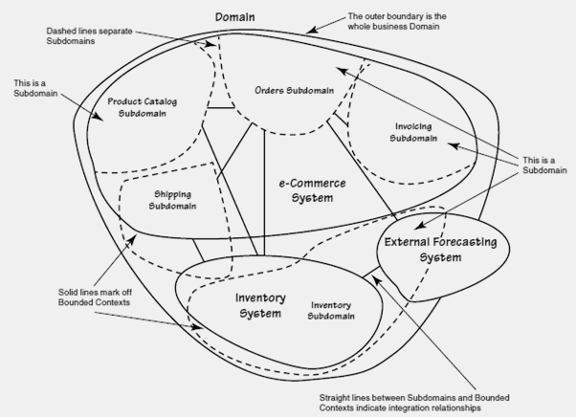
Modülerlik
Sürekli Otomasyon
Gizli Uygulama Erişimi
Sürekli Otomasyon
Merkezileştirmeden Kaçınma
Bağımsız
Kurulum
Hata
Durumları
Modülerlik
Gözlenebilirlik
Modülerlik
İş Yeteneğine Göre Modelleme
(Domain Driven Design)
(Test Driven Design)
  Tek sorumluluk
  Tek alan
  Devamlılık ve sınırlı içerik
HAVELSAN ÖZEL
Notes:
Spring plugin ile modülerliği yönetebiliyoruz.
Tek alan. Solidden geliyor.
Devamlılık sürdürülebilirlik varolanı bozmamak.
HAVELSAN ÖZEL
HAVELSAN ÖZEL
61

Slide 5
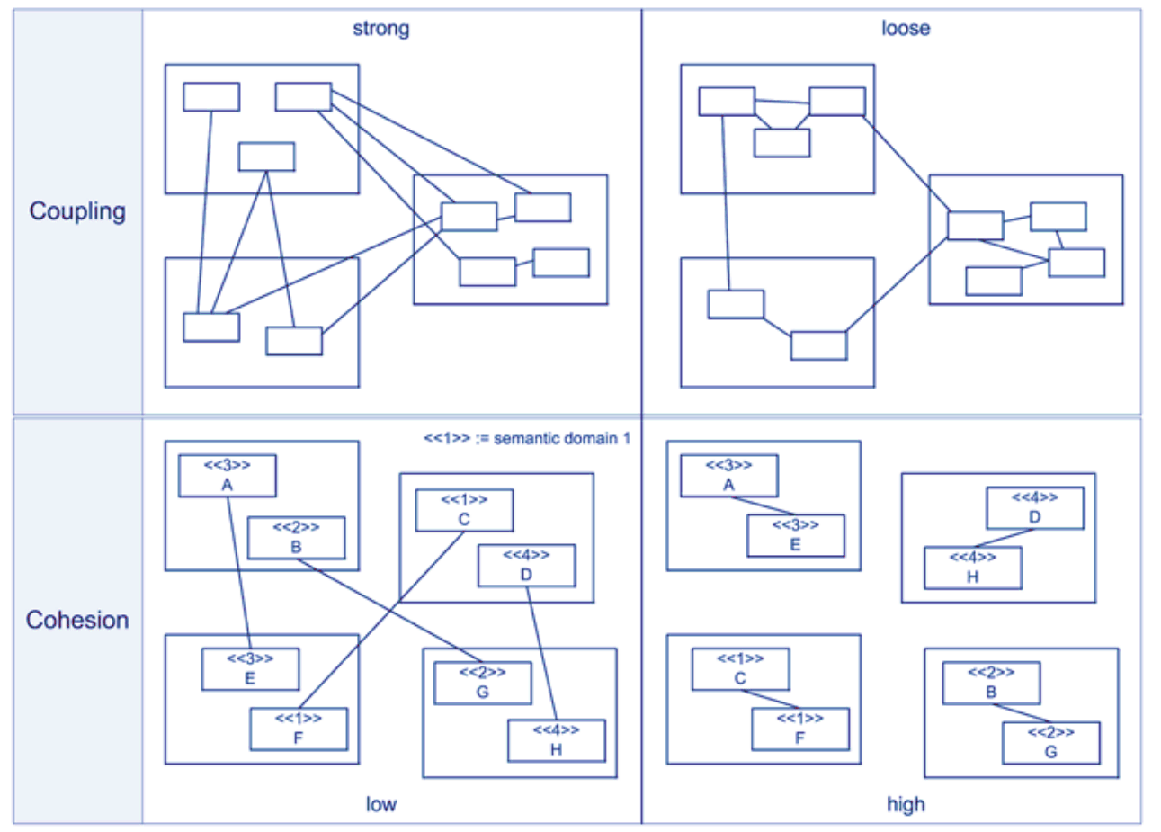
Modülerlik
Gevşek bağlılık (loosely coupled)
&
Yüksek uyumluluk (high cohesion)
HAVELSAN ÖZEL
Notes:
HAVELSAN ÖZEL
HAVELSAN ÖZEL
61

Slide 6
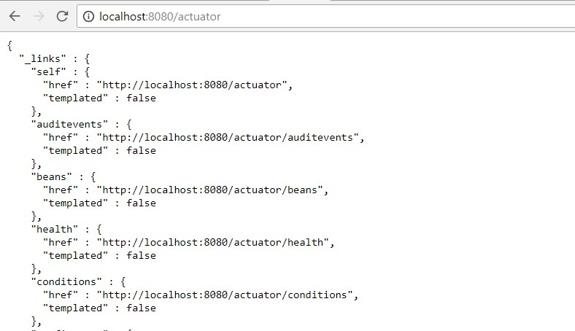
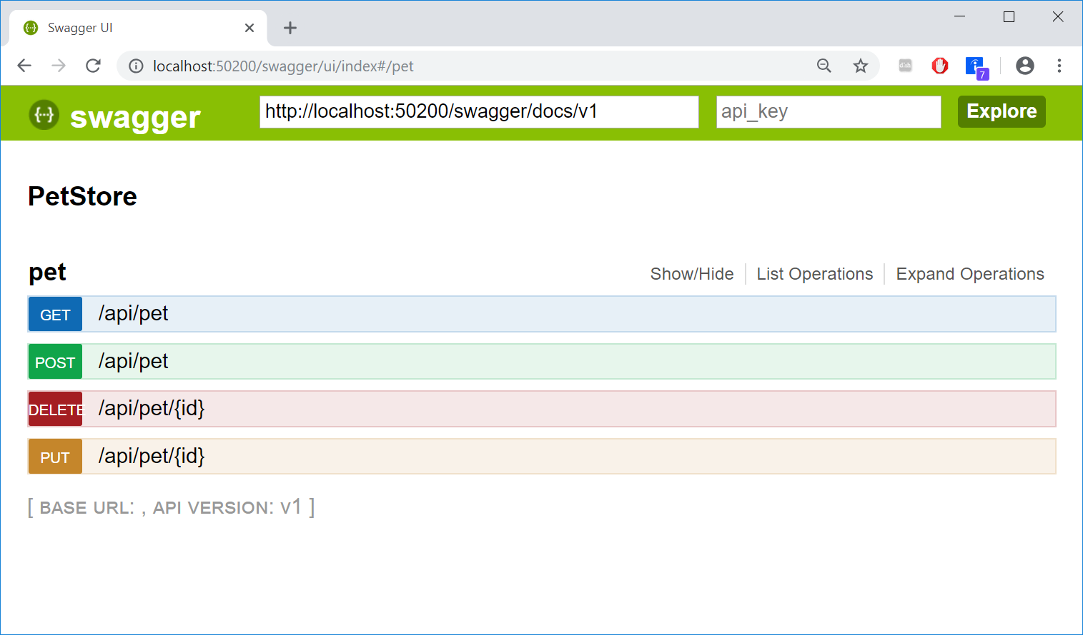
Modülerlik
Tüketiciler tarafından anlaşılabilirlik
HAVELSAN ÖZEL
Notes:
HAVELSAN ÖZEL
HAVELSAN ÖZEL
61

Slide 7



















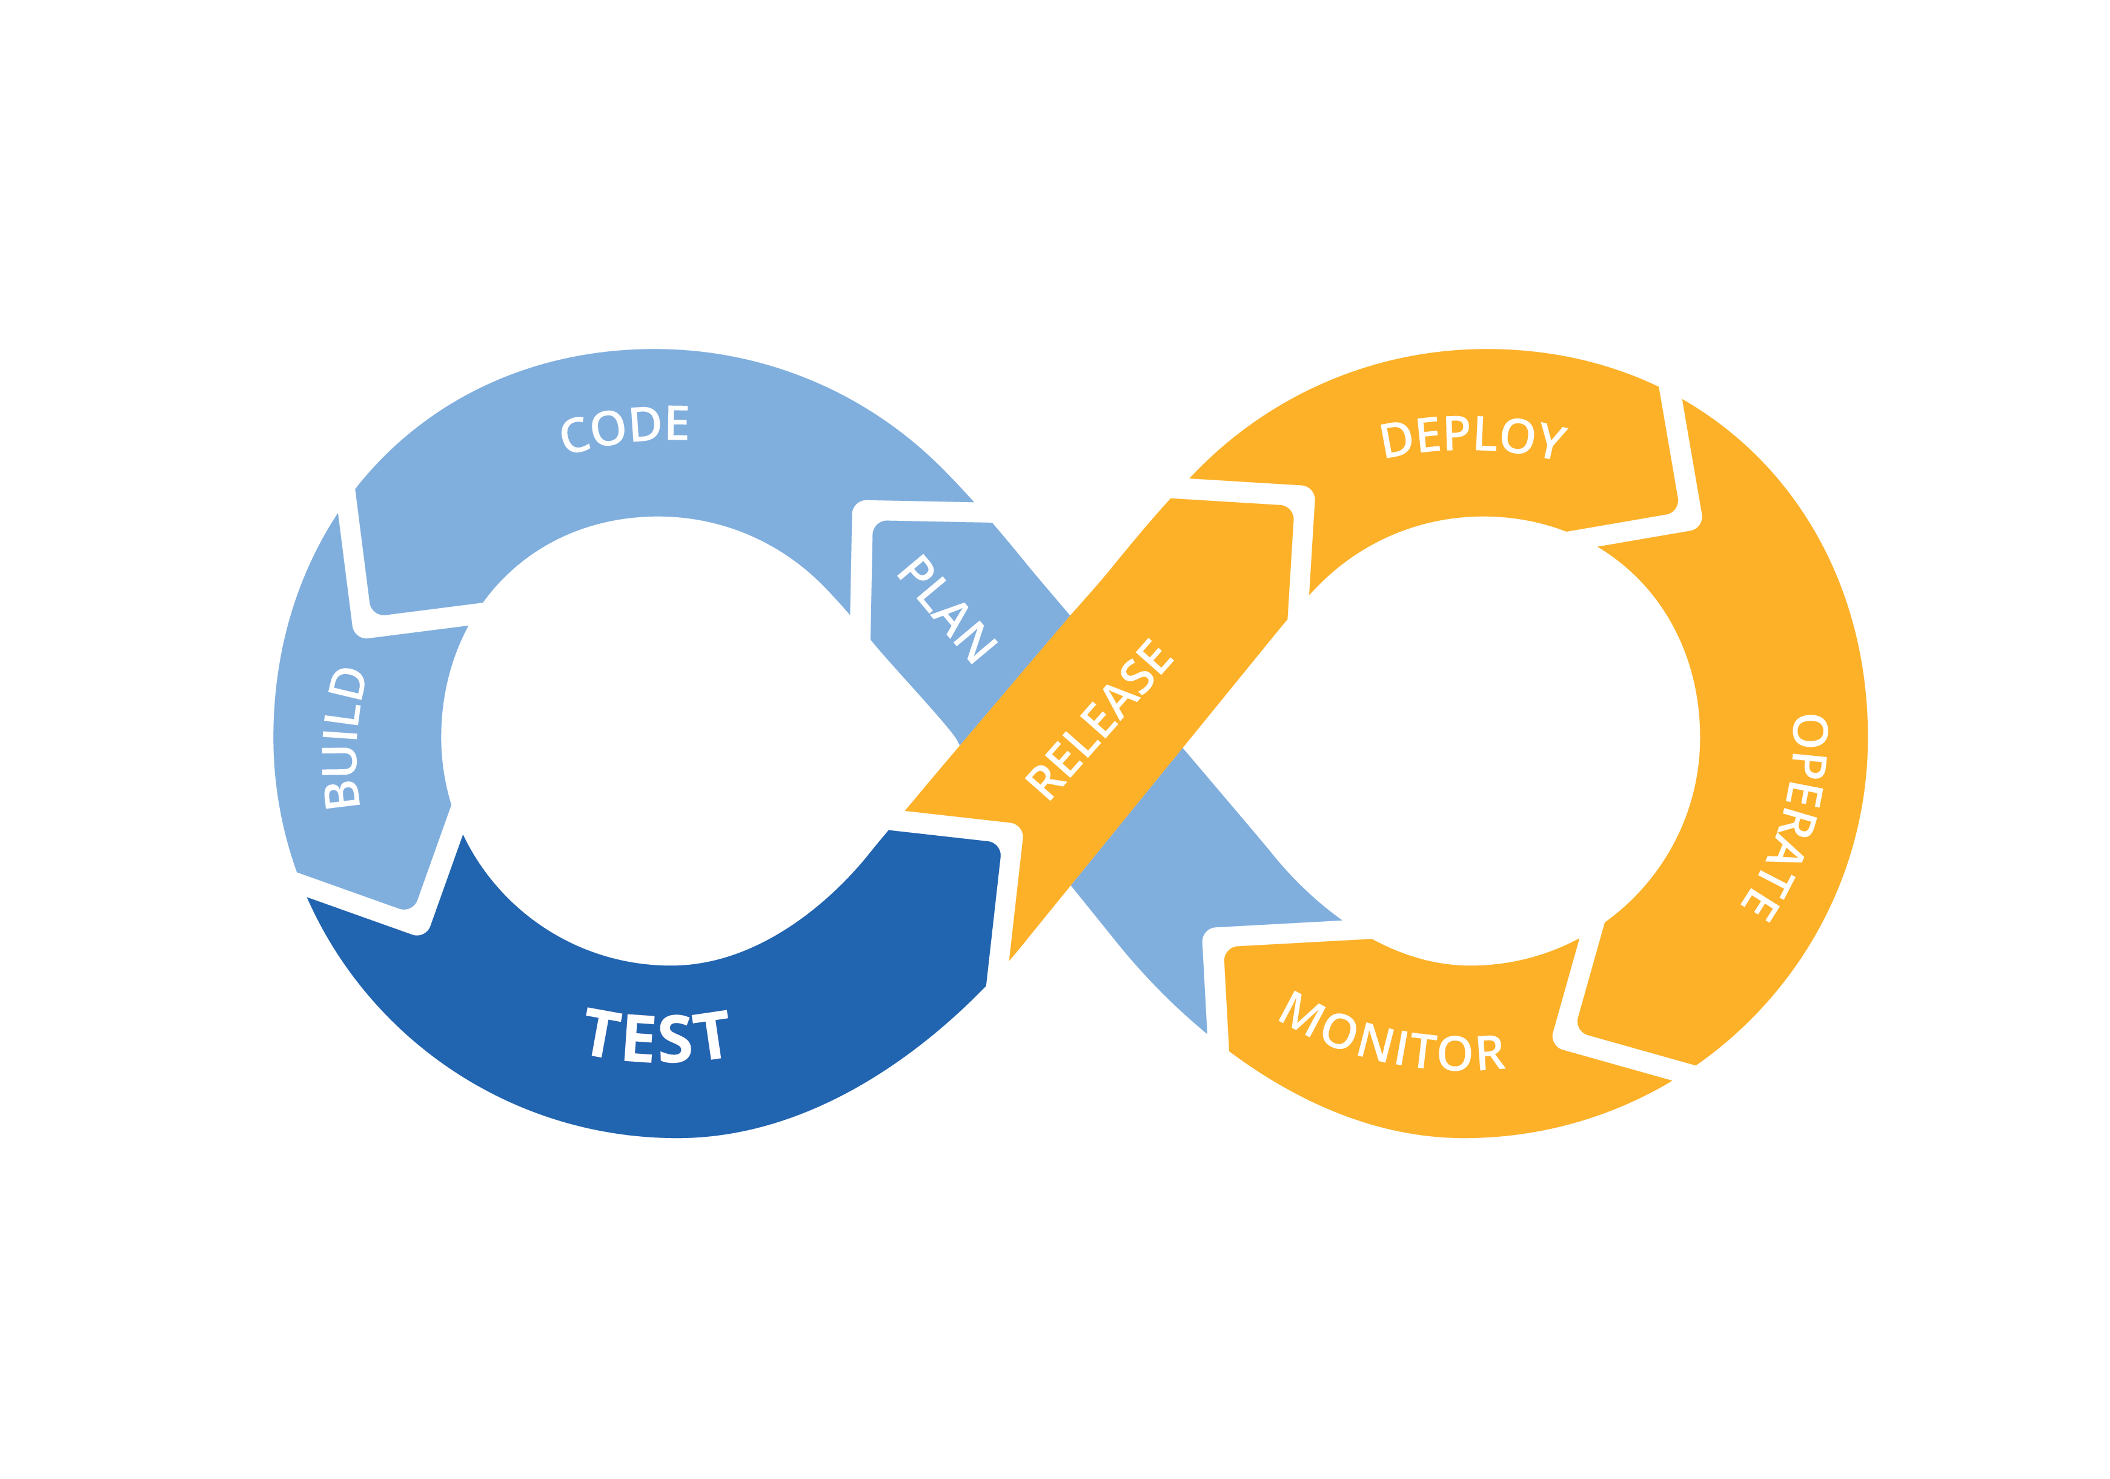
















Mikroservis Prensipleri
Sürekli Otomasyon
Gizli Uygulama Erişimi
Bağımsız
Kurulum
Hata
Durumları
Modülerlik
Merkezileştirmeden Kaçınma
Gözlenebilirlik
HAVELSAN ÖZEL
Notes:
HAVELSAN ÖZEL
HAVELSAN ÖZEL
61

Slide 8
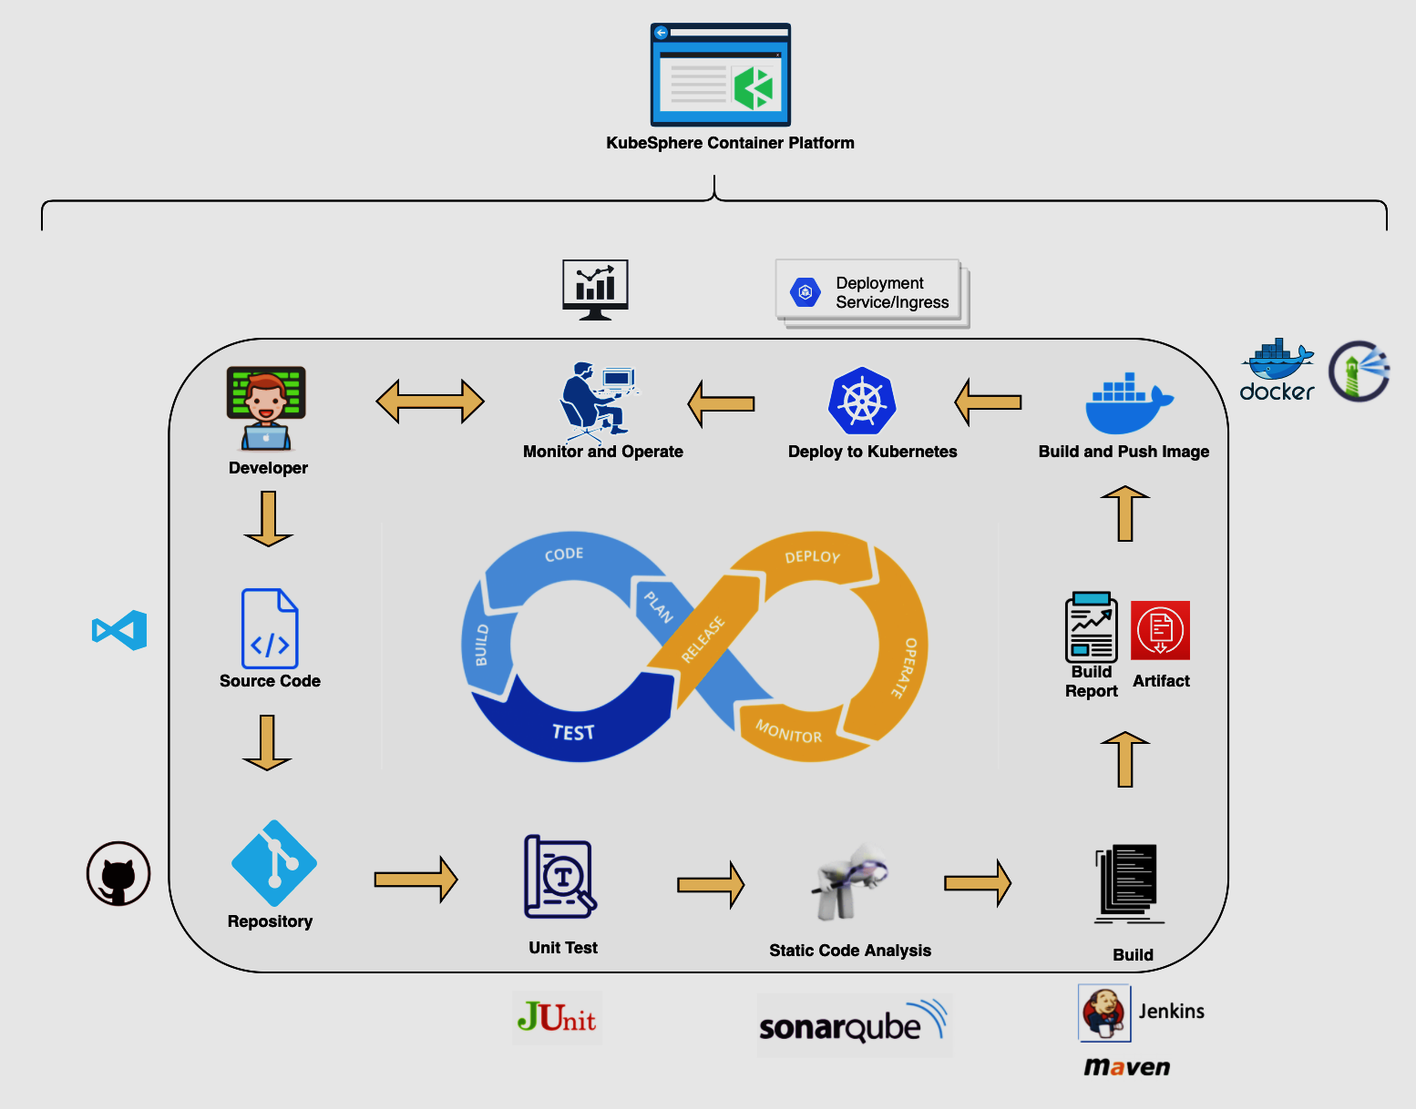
Sürekli Otomasyon
Altyapı otomasyonları (infrastructure automation)
Test otomasyonları
(automated test)
Sürekli otomasyon
(continous delivery)
HAVELSAN ÖZEL
Notes:
HAVELSAN ÖZEL
HAVELSAN ÖZEL
61

Slide 9






Sürekli Otomasyon
- Libraries
- http listener
Monolithic
Microservices
HAVELSAN ÖZEL
Notes:
HAVELSAN ÖZEL
HAVELSAN ÖZEL
61

Slide 10

Mikroservis Prensipleri
Sürekli Otomasyon
Gizli Uygulama Erişimi
Bağımsız
Kurulum
Hata
Durumları
Modülerlik
Merkezileştirmeden Kaçınma
Gözlenebilirlik
HAVELSAN ÖZEL
Notes:
HAVELSAN ÖZEL
HAVELSAN ÖZEL
61

Slide 11
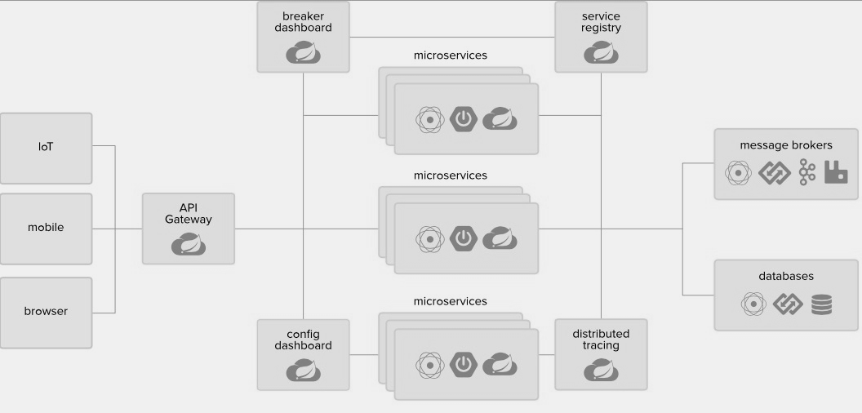
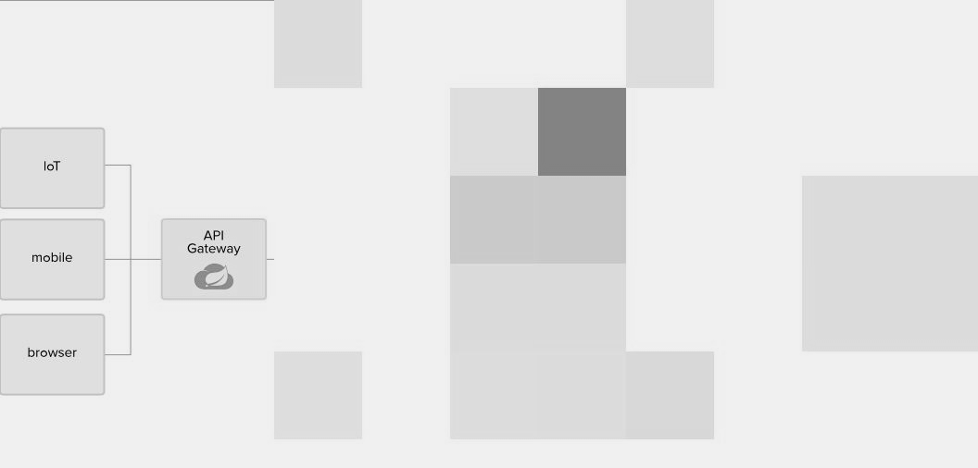
Gizli Uygulama Erişimi
Sistem dışarıya gerekenden fazlasını sunmamalı.
HAVELSAN ÖZEL
Notes:
Kuberneteste ingress veya F5 olabilir gateway önünde.
Böylece rule a göre filtreleme yapılabilir.
HAVELSAN ÖZEL
HAVELSAN ÖZEL
61

Slide 12

Mikroservis Prensipleri
Sürekli Otomasyon
Gizli Uygulama Erişimi
Bağımsız
Durum
Hata
Durumları
Modülerlik
Merkezileştirmeden Kaçınma
Gözlenebilirlik
HAVELSAN ÖZEL
Notes:
HAVELSAN ÖZEL
HAVELSAN ÖZEL
61

Slide 13
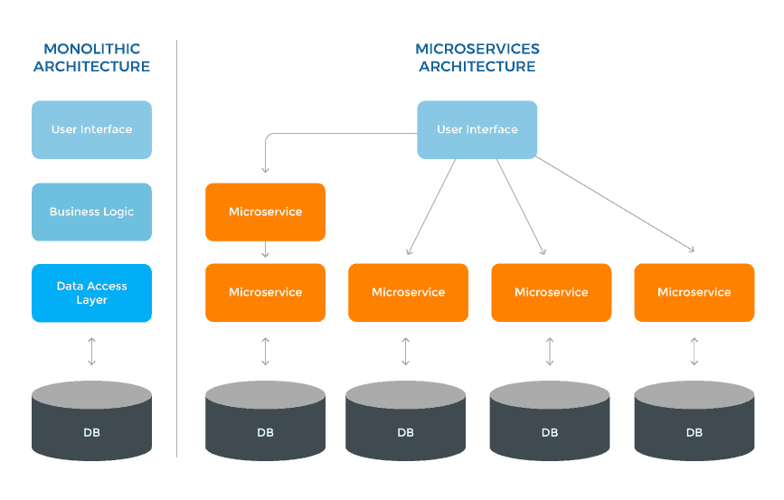
Merkezileştirmeden Kaçınma
HAVELSAN ÖZEL
Notes:
HAVELSAN ÖZEL
HAVELSAN ÖZEL
61

Slide 14
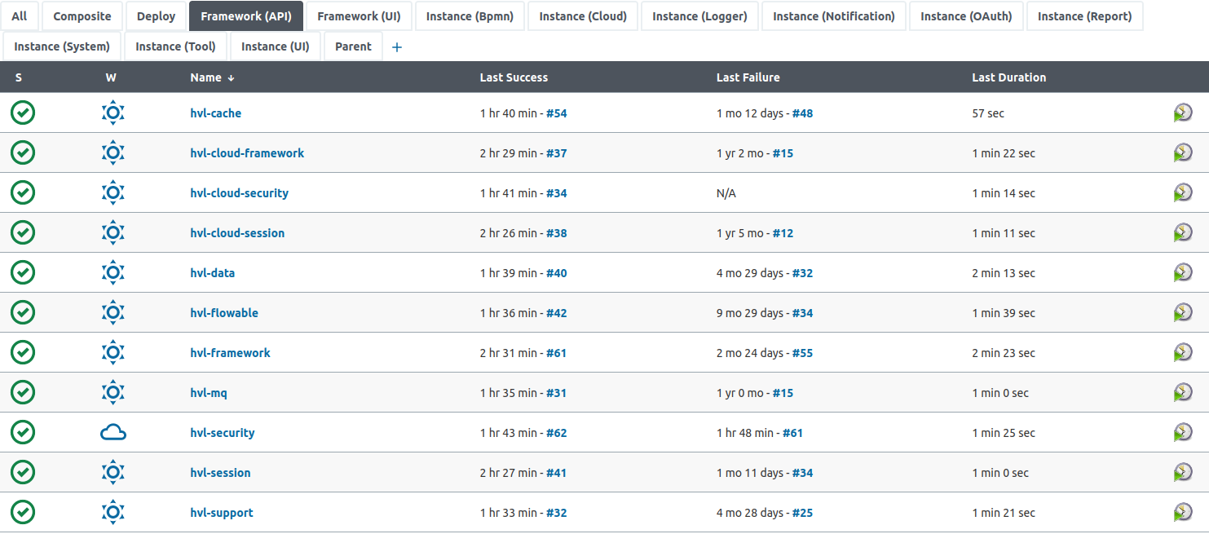
Mikroservis Prensipleri
Sürekli Otomasyon
Gizli Uygulama Erişimi
Bağımsız
Kurulum
Hata
Durumları
Modülerlik
Merkezileştirmeden Kaçınma
Gözlenebilirlik
HAVELSAN ÖZEL
Notes:
Sürekli otomasyonun en onemli kısmı burası diyebiliriz.
HAVELSAN ÖZEL
HAVELSAN ÖZEL
61

Slide 15
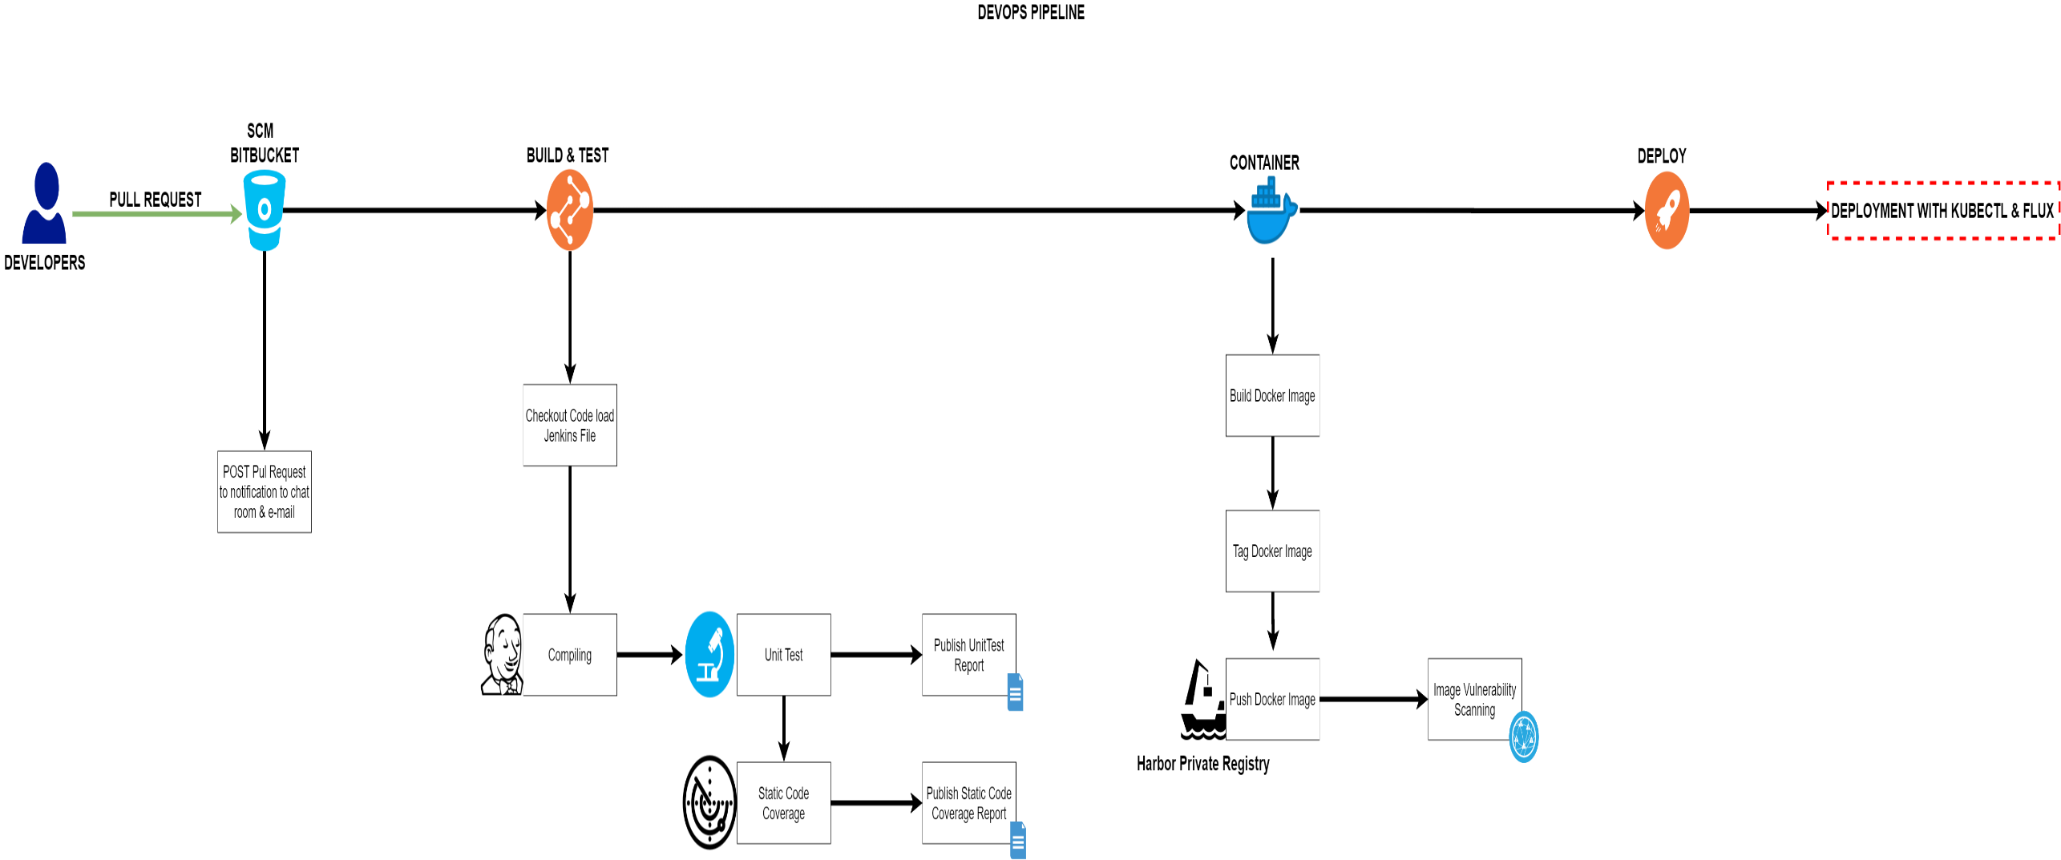
Bağımsız Kurulum
HAVELSAN ÖZEL
Notes:
HAVELSAN ÖZEL
HAVELSAN ÖZEL
61

Slide 16
Mikroservis Prensipleri
Sürekli Otomasyon
Gizli Uygulama Erişimi
Bağımsız
Kurulum
Hata
Durumları
Modülerlik
Merkezileştirmeden Kaçınma
Gözlenebilirlik
Hata durumunda dikkat edilmesi gerekenler :
Hata durumlarının belirlenmesi ve analiz edilmesi (identify failure scenarios)
Kademeli hatalardan kaçınılması (avoid cascading failures)
Tek nokta hatasından kaçınılması (single point of failure)
Hataların incelikle ele alınıp hızlıca ayrıştırılması (handle failures gracefully and allow for fast degradation)
Hata mimarisi oluşturma (design for failures)
HAVELSAN ÖZEL
Notes:
HAVELSAN ÖZEL
HAVELSAN ÖZEL
61

Slide 17
Hata Durumları
Hatanın ele alınmasında uygulanan mimari çözümler:
Circuit breaker pattern
Retry design pattern
Timeout design pattern
Deadlines
Rate limiters
HAVELSAN ÖZEL
Notes:
Feign clienttan üzerinden hata taşınması yapılıyor.
Deadlines dedigimiz, db nin komple cokmesi gibi durumlardir. Bu durumlarda cacheden getirme gibi yontemler uygulanabilir.
HAVELSAN ÖZEL
HAVELSAN ÖZEL
61

Slide 18
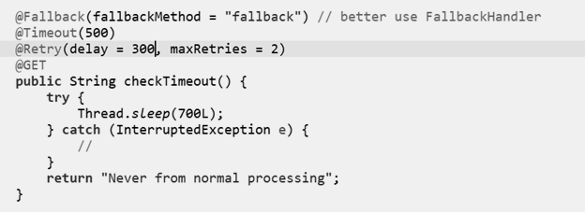
Hata Durumları
HAVELSAN ÖZEL
Notes:
HAVELSAN ÖZEL
HAVELSAN ÖZEL
61

Slide 19
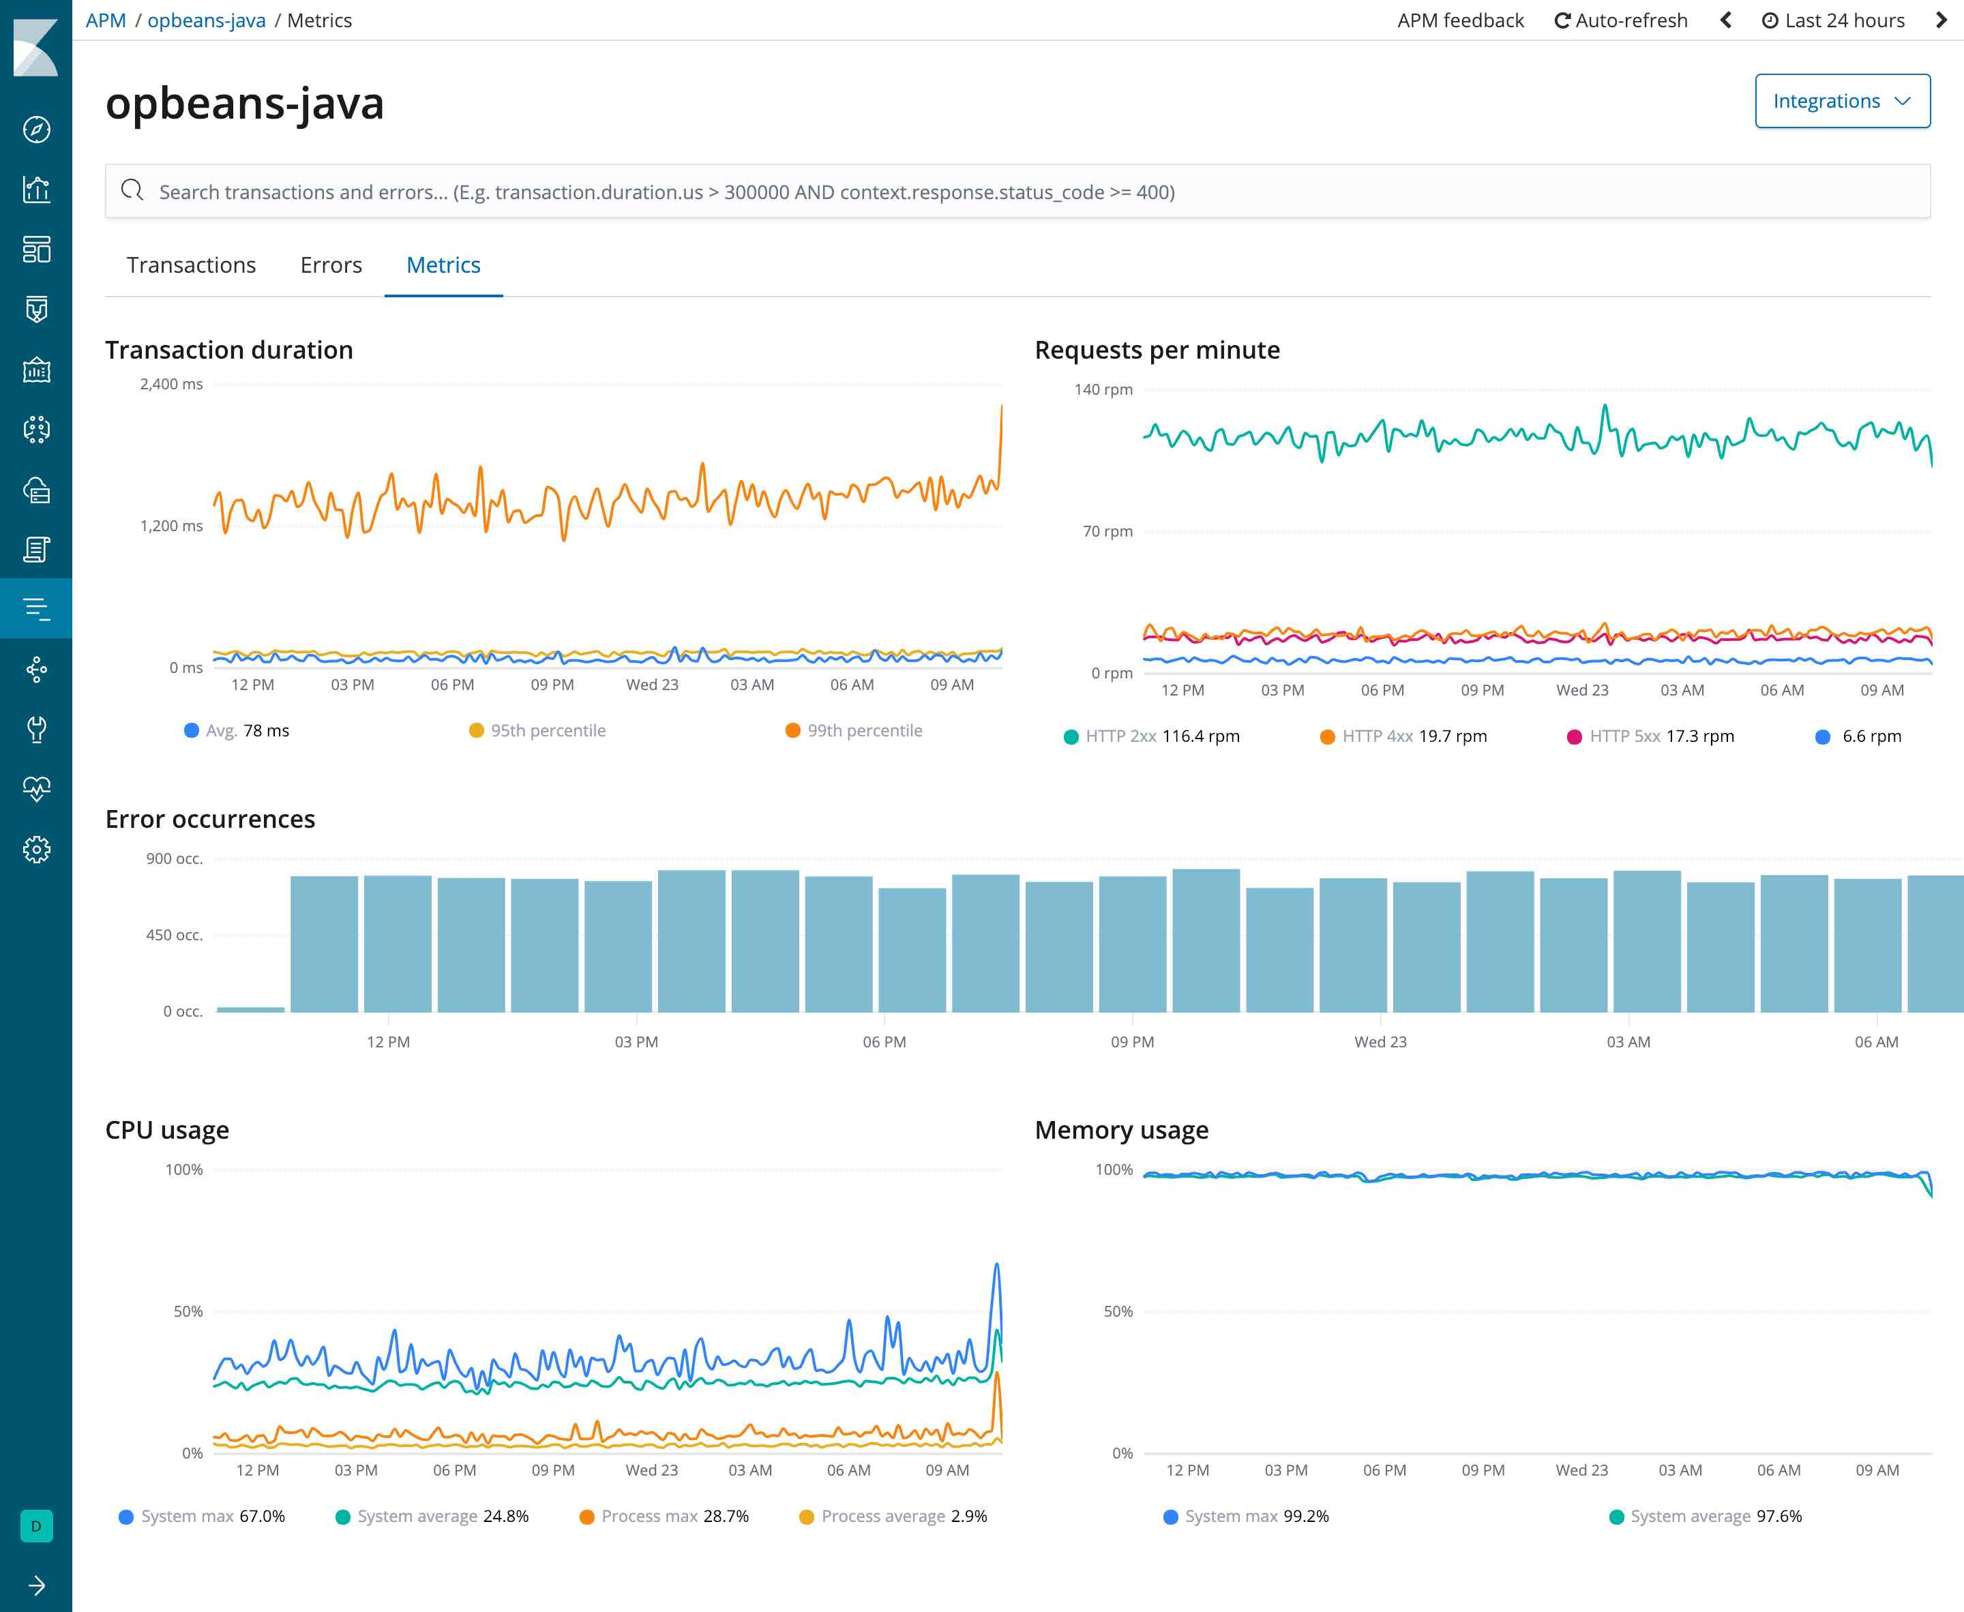
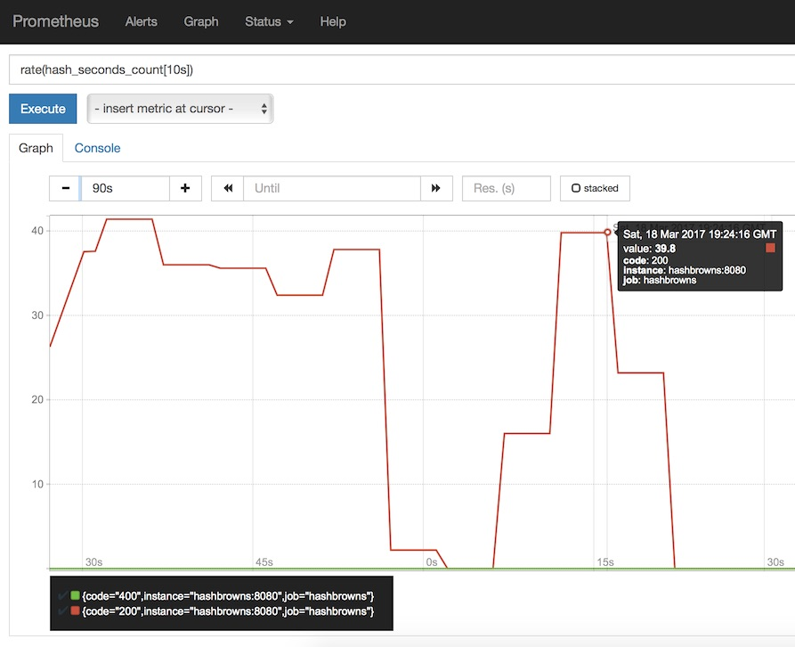
Mikroservis Prensipleri
Sürekli Otomasyon
Gizli Uygulama Erişimi
Bağımsız
Kurulum
Hata
Durumları
Modülerlik
Merkezileştirmeden Kaçınma
Gözlenebilirlik
Javalt Admin Monitoring
Elastic APM
Kibana
Prometheus – Grafana
Sleuth - Zipkin
Kafka UI
Redis Insight
HAVELSAN ÖZEL
Notes:
HAVELSAN ÖZEL
HAVELSAN ÖZEL
61

Slide 20

EKSEN NEDİR?
Tüm kamu kurum ve kuruluşlarımızın yabancı ürünlere ödediği lisans maliyetlerinin sıfırlanması ve yurtdışı bağımlılıklarımızın yok edilmesi hedeflemektedir.
Bu doğrultuda EKSEN, geniş kabul gören, olgunluğunu ispatlamış ve defacto haline gelmiş açık kaynak kodlu yazılımlar kullanılarak geliştirilmiş bir yazılım geliştirme altyapısıdır.
HAVELSAN ÖZEL
Notes:
HAVELSAN ÖZEL
HAVELSAN ÖZEL
61

Slide 21
EKSEN İÇERİK
1
Eklenti (Plugin) Ürünleri
2
Arka yüz (Backend) API Altyapısı
3
JAVALT Ürünleri
4
Destek Araç (Tool) Ürünleri
5
Ön yüz (Frontend) API Altyapısı
HAVELSAN ÖZEL
Notes:
HAVELSAN ÖZEL
HAVELSAN ÖZEL
61

Slide 22
EKLENTİ (PLUGIN) ÜRÜNLERİ
Base
Hvl Workspace
Hvl Maven
Hvl Liquibase
PLUGINS
Hvl Spring
Hvl Mapstruct
Hvl Hibernate
Hvl QueryDSL
HAVELSAN ÖZEL
Notes:
HAVELSAN ÖZEL
HAVELSAN ÖZEL
61

Slide 23
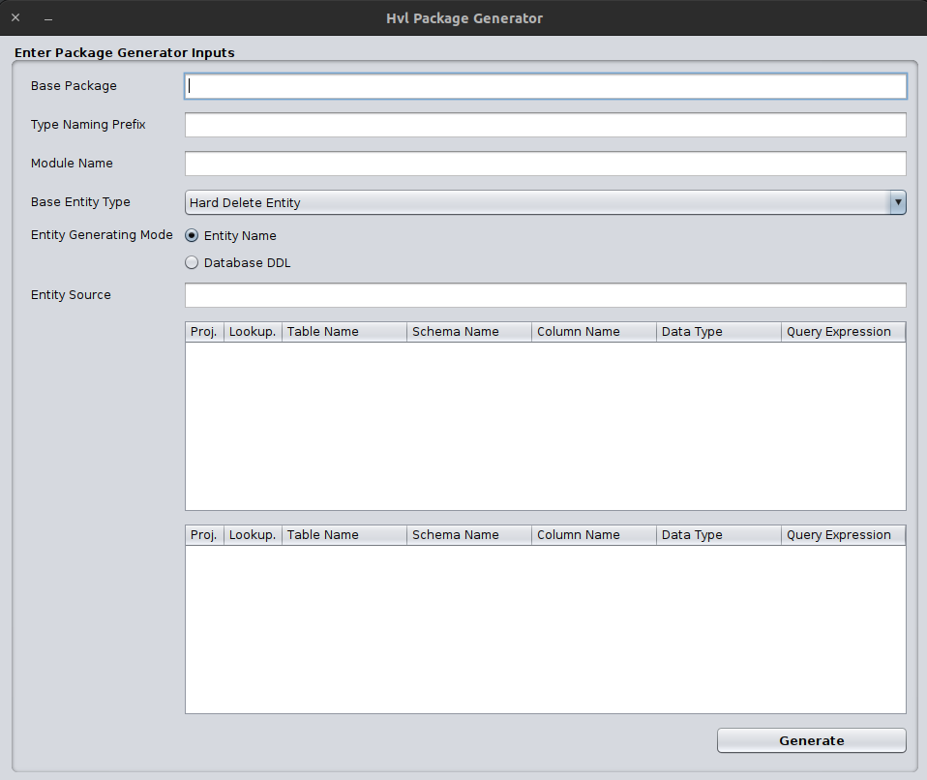
BASE (hvl-gradle-plugin)
Uygulamalarda teknoloji ve içerik bağımsız ihtiyaç duyulan temel task’ları sağlayan eklentidir. Bu eklenti ihtiyaçlar doğrultusunda genişletilebilmektedir.
cleanAll
aggregateJavadoc
moduleInfo
showRepositories
showVersion
generatePackage
HAVELSAN ÖZEL
Notes:
CleanAll -d parametresi
HAVELSAN ÖZEL
HAVELSAN ÖZEL
61

Slide 24
MAVEN (hvl-gradle-maven-plugin)
Gradle ile maven task’larının entegre çalışmasını sağlayan eklentidir. Bu eklenti sayesinde maven bağımlılık yönetim yetenekleri gradle ile kullanılabilmektedir. Aynı zamanda kütüphanelerin çekilebileceği repository’lerin dinamik olarak ayarlanabilmesini sağlamaktadır. İhtiyaçlar doğrultusunda genişletilebilmektedir.
publish
publishToMavenLocal
sourceJar
HAVELSAN ÖZEL
Notes:
HAVELSAN ÖZEL
HAVELSAN ÖZEL
61

Slide 25
SPRING (hvl-gradle-spring-plugin)
Spring çatısının sağlamış olduğu uygulama paketleme vb. yapıları, mimarimize uygun özelleştirilmiş şekilde sağlayan eklentidir.
docker (thinjar, fatjar, profiles)
dockerPush
HAVELSAN ÖZEL
Notes:
HAVELSAN ÖZEL
HAVELSAN ÖZEL
61

Slide 26
HIBERNATE (hvl-gradle-hibernate-plugin)
Hibernate’de dinamik güncelleme (Hibernate enhancement) yeteneği bulunmaktadır. Bu yeteneğin kullanılması için veri tabanı nesnelerinin dinamik güncelleme yeteneğine uygun olarak oluşturulması gerekmektedir. Bu eklenti, veri tabanı nesnelerine gerekli alanların otomatik eklenmesini sağlamaktadır. İhtiyaçlar doğrultusunda genişletilebilmektedir.
HAVELSAN ÖZEL
Notes:
Dynamic update.
HAVELSAN ÖZEL
HAVELSAN ÖZEL
61

Slide 27
QUERYDSL (hvl-gradle-querydsl-plugin)
QueryDSL, nesne tabanlı sorgulama yapmayı sağlayan teknolojidir. Bu eklenti JPA ve MongoDB nesnelerinden üretim yapabilmeyi sağlamaktadır. Böylelikle elle yazılması gereken sorgu nesne sınıflarının otomatik üretilmesi sağlanmakta ve sisteme dahil edilmektedir. Proje mimari yapısına uygun üretim yeteneği sağlanmıştır. İhtiyaçlar doğrultusunda genişletilebilmektedir.
generateEntityQuery
generateDocumentQuery
HAVELSAN ÖZEL
Notes:
TypeSafe olduğu için tercih edildi.
Annotation processor ve auto move.
Nosql desteği.
HAVELSAN ÖZEL
HAVELSAN ÖZEL
61

Slide 28
MAPSTRUCT (hvl-gradle-mapstruct-plugin)
Sistemde model (Data Transfer Object) ile domain nesnesi (Entity) arasında dönüşüm yapmak için kullanılan sınıfları üretmeyi sağlayan eklentidir. Bu eklenti ile elle yazılması gereken dönüştürücü sınıflarının otomatik üretilmesi sağlanmakta ve sisteme dahil edilmektedir. Proje mimari yapısına uygun üretim yeteneği sağlanmıştır. İhtiyaçlar doğrultusunda genişletilebilmektedir.
generateMapStructMapper
HAVELSAN ÖZEL
Notes:
Serialization maliyeti, reflaction önlemek için. Performans.
HAVELSAN ÖZEL
HAVELSAN ÖZEL
61

Slide 29
LIQUIBASE (hvl-gradle-liquibase-plugin)
Projeye ait veri yapılarının ve verilerin liquibase çıktısını almak için kullanılan eklentidir.
diffChangeLog
generateChangeLog
HAVELSAN ÖZEL
Notes:
HAVELSAN ÖZEL
HAVELSAN ÖZEL
61

Slide 30
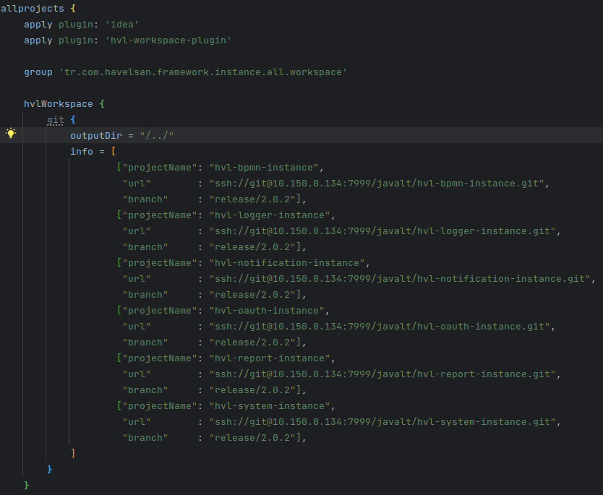
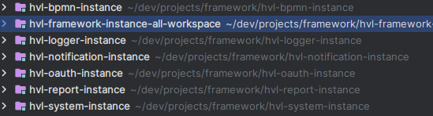
WORKSPACE (hvl-gradle-workspace-plugin)
Farklı git repository’lerinden verilen projeleri tek bir proje altında birleştirip geliştirme ortamını sağlayan eklentidir. Bu eklenti ihtiyaçlar doğrultusunda genişletilebilmektedir.
prepareGitWorkspace
HAVELSAN ÖZEL
Notes:
HAVELSAN ÖZEL
HAVELSAN ÖZEL
61

Slide 31
ARKA YÜZ (BACKEND) API ALTYAPISI
APIs
Cloud Session
Cache
Data
Framework
Cloud Framework
Session
Security
Cloud Security
Message Broker
Support
HAVELSAN ÖZEL
Notes:
HAVELSAN ÖZEL
HAVELSAN ÖZEL
61

Slide 32
ARKA YÜZ (BACKEND) API ALTYAPISI
Framework
Uygulama geliştirilirken başta Spring olmak üzere third party temel bileşenleri, gereksinimlere göre özelleştirmiş olarak hizmete sunan altyapı bileşenidir. Configuration, actuator, swagger, exception, initializer, service, util gibi temel bileşenleri içermektedir. Bu altyapı bileşeni ihtiyaçlar doğrultusunda genişletilebilmektedir.
Cloud Framework
Uygulamaların cloud yapısına uygun şekilde geliştirilebilmesi için hizmete sunulan altyapı bileşenidir. Temel teknoloji bileşenleri olarak OpenFeign, Spring Cloud kullanılmaktadır. Exception handling, tracing, registry integration, interceptor gibi bileşenleri içermektedir. Bu altyapı bileşeni ihtiyaçlar doğrultusunda genişletilebilmektedir.
HAVELSAN ÖZEL
Notes:
HAVELSAN ÖZEL
HAVELSAN ÖZEL
61

Slide 33
ARKA YÜZ (BACKEND) API ALTYAPISI
Session
Uygulama içerisinde istek yaşam döngüsünde session bilgisinin taşınmasını ve kullanılmasını sağlayan altyapı bileşenidir. Bu altyapı bileşeni ihtiyaçlar doğrultusunda genişletilebilmektedir.
Cloud Session
Session paketini cloud yapısına uygun entegre edilmesi ile oluşan altyapı bileşenidir. Bu altyapı bileşeni ihtiyaçlar doğrultusunda genişletilebilmektedir.
HAVELSAN ÖZEL
Notes:
HAVELSAN ÖZEL
HAVELSAN ÖZEL
61

Slide 34
ARKA YÜZ (BACKEND) API ALTYAPISI
Security
Uygulama içerisinde istek yaşam döngüsünde güvenlik ile ilgili bilgilerin taşınmasını ve kontrolünün yapılmasını sağlayan altyapı bileşenidir. Bu altyapı bileşeni ihtiyaçlar doğrultusunda genişletilebilmektedir.
  JWT
  Context Holder
  Web Starter
Cloud Security
Security paketinin cloud yapısına uygun entegre edilmesi ile oluşan altyapı bileşenidir. Bu altyapı bileşeni ihtiyaçlar doğrultusunda genişletilebilmektedir.
HAVELSAN ÖZEL
Notes:
Performanslı yetki parse etme. Session id ve token taşıma olayları.
HAVELSAN ÖZEL
HAVELSAN ÖZEL
61

Slide 35
ARKA YÜZ (BACKEND) API ALTYAPISI
Cache
Uygulamalarda in-memory ve distributed cache yeteneklerini sağlayan altyapı bileşenidir. Caffeine cache ve redis cache destekleri sağlanmaktadır. Bu altyapı bileşeni ihtiyaçlar doğrultusunda genişletilebilmektedir.
HAVELSAN ÖZEL
Notes:
Redis te dağıtık cache destekliyoruz.
HAVELSAN ÖZEL
HAVELSAN ÖZEL
61

Slide 36
ARKA YÜZ (BACKEND) API ALTYAPISI
Data
Uygulamalarda veri katmanında kullanılacak fonksiyonların sağlandığı altyapı bileşenidir. ORM işlemleri için JPA ve QueryDSL teknolojileri tercih edilip bu teknolojiler üzerinde özelleştirmeler yapılmıştır. Auditing altyapısı için Javers ve Envers teknolojilerine destek verilmektedir. Aynı zamanda sorgulama, view, auditing için özelleştirilmiş yetenekler sağlamaktadır ve ldap, redis gibi teknolojilerin veri katmanı destekleri de bu bileşende bulunmaktadır.
  Javers, Envers
  Model
  Entity
  JDBC İlklendirme
  PreLiquibase
  Model Çeviricileri
  Hibernate Anotasyonları
HAVELSAN ÖZEL
Notes:
Declarative kullanımlar. Entity tipleri:
Soft, hard, tenant, localized, simple, entity
HAVELSAN ÖZEL
HAVELSAN ÖZEL
61

Slide 37
ARKA YÜZ (BACKEND) API ALTYAPISI
Message Broker
Uygulamalarda message queue yapısını kullanmayı sağlayan altyapı bileşenidir. Kafka desteği sağlanmaktadır.
  Retry sayısı
  Retry’a girmeyecek exceptionlar
  Exception türüne göre DLT oluşturma
  Health Check mekanizması
  Transaction desteği
HAVELSAN ÖZEL
Notes:
HAVELSAN ÖZEL
HAVELSAN ÖZEL
61

Slide 38
ARKA YÜZ (BACKEND) API ALTYAPISI
Support
Uygulama mimarisinde ihtiyaç duyulan destek paketlerini içeren altyapı bileşenidir.
  Elasticsearch Apm
  Spring Batch
  File System
  Mail Sender
  Micrometer Prometheus
  Multitenancy (DB, Şema, Kolon, Gateway)
  Sleuth
HAVELSAN ÖZEL
Notes:
HAVELSAN ÖZEL
HAVELSAN ÖZEL
61

Slide 39
MİMARİ ÇÖZÜM ÜRÜNLERİ
Keysis
Cloud
System
PRODUCTS
Notification
Logger
Report
Bpmn
HAVELSAN ÖZEL
Notes:
HAVELSAN ÖZEL
HAVELSAN ÖZEL
61

Slide 40
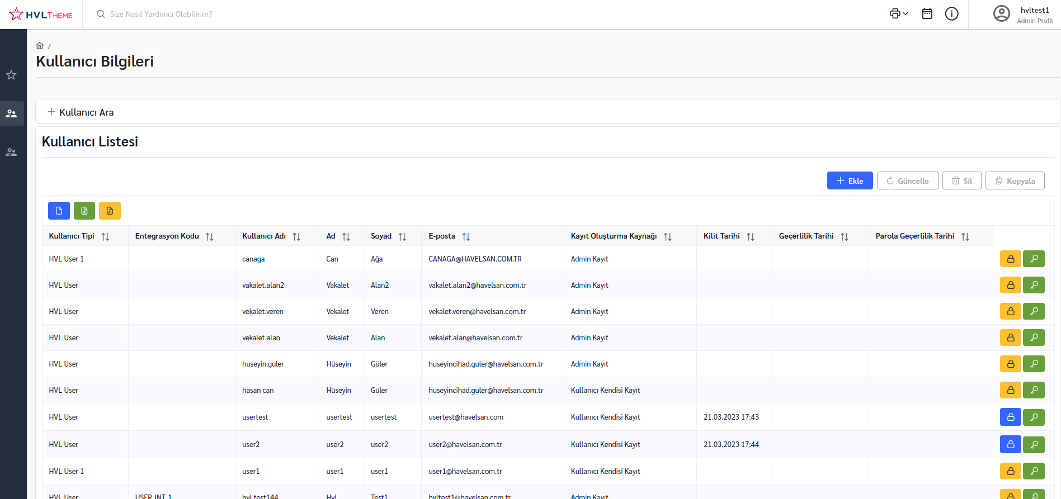
OAUTH (KEYSIS)
OAuth2 standartlarına uygun, kullanıcı doğrulamasını ve yetkilendirilmesini sağlayan üründür.
Temel bileşenleri;
Session
Authentication
Authorization
Event
HAVELSAN ÖZEL
Notes:
HAVELSAN ÖZEL
HAVELSAN ÖZEL
61

Slide 41
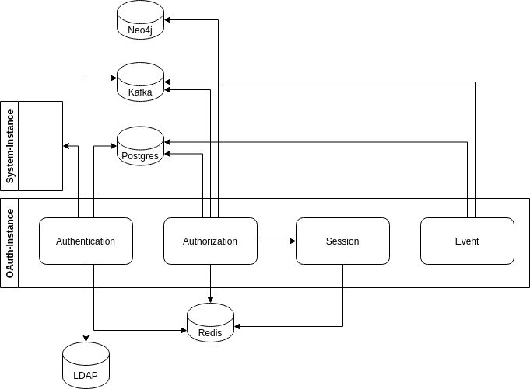
OAUTH (KEYSIS)
HAVELSAN ÖZEL
Notes:
HAVELSAN ÖZEL
HAVELSAN ÖZEL
61

Slide 42
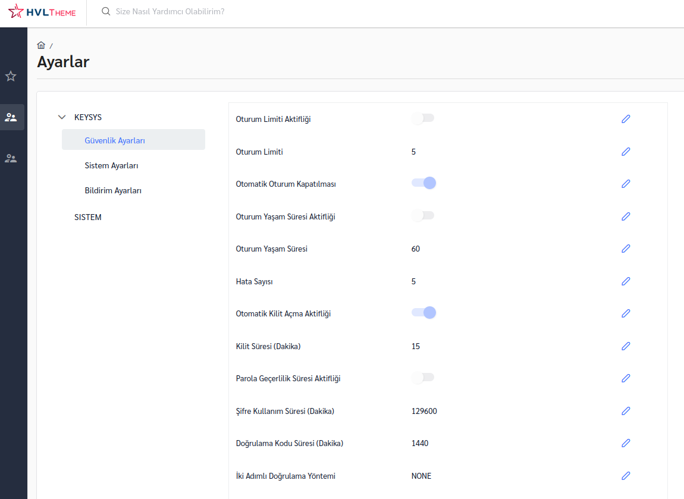
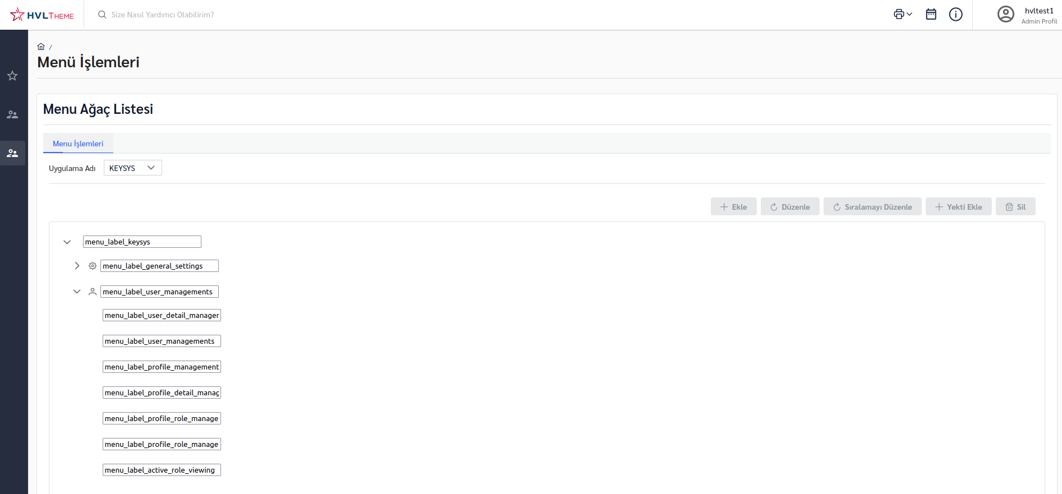
SYSTEM
Uygulamaların menü ve ayarlarının yönetilmesini sağlayan üründür.
Temel bileşenleri;
Menu
Setting
HAVELSAN ÖZEL
Notes:
HAVELSAN ÖZEL
HAVELSAN ÖZEL
61

Slide 43
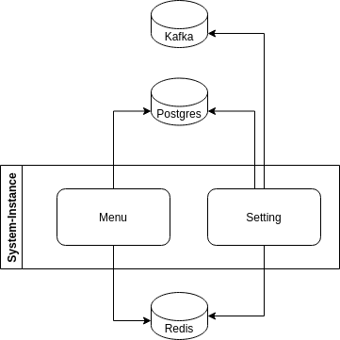
SYSTEM
HAVELSAN ÖZEL
Notes:
HAVELSAN ÖZEL
HAVELSAN ÖZEL
61

Slide 44
LOGGER
Uygulamaların senkron veya asenkron olarak olay kaydı (event log) oluşturulmasını sağlayan altyapı ürünüdür.
Temel bileşenleri;
Producer
Processor
Search
HAVELSAN ÖZEL
Notes:
HAVELSAN ÖZEL
HAVELSAN ÖZEL
61

Slide 45
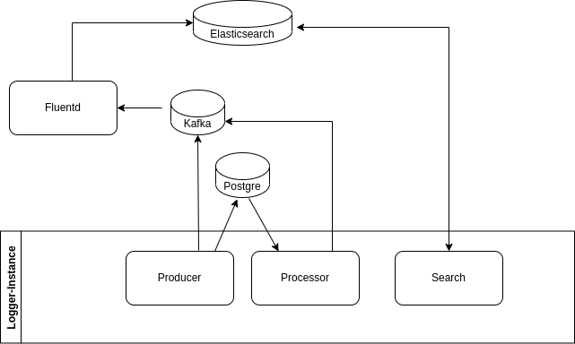
LOGGER
HAVELSAN ÖZEL
Notes:
HAVELSAN ÖZEL
HAVELSAN ÖZEL
61

Slide 46
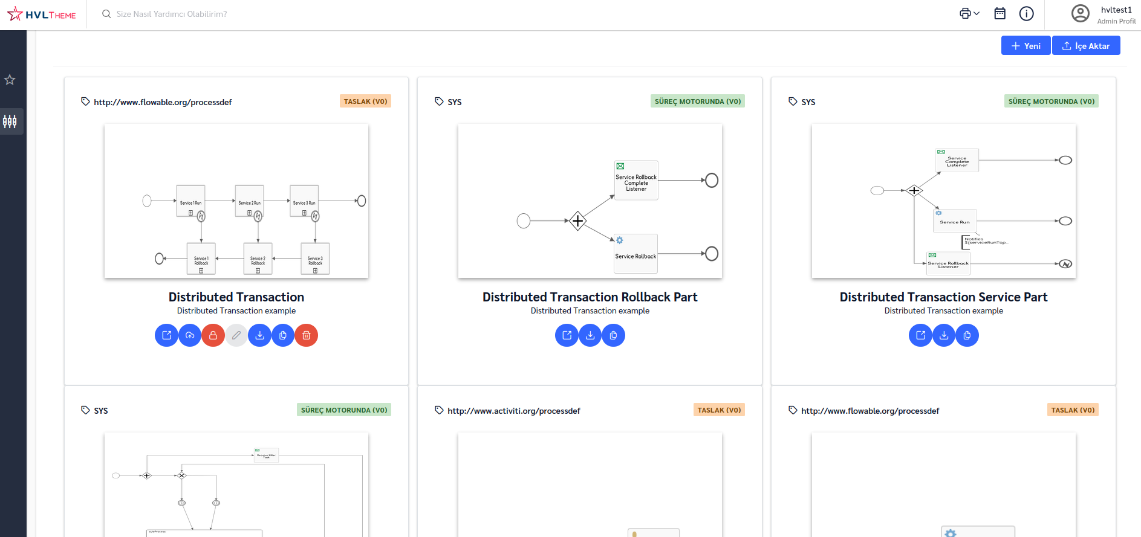
BPMN
Süreçlerin tasarlanmasını, yürütülmesini, izlenmesini ve yönetilmesini sağlayan altyapı ürünüdür. İçerisinde Distributed Transaction, Scheduler gibi hazır ürün bileşenleri (black-box) barındırmaktadır.
Temel bileşenleri;
Engine
Admin
BPMN UI
HAVELSAN ÖZEL
Notes:
HAVELSAN ÖZEL
HAVELSAN ÖZEL
61

Slide 47
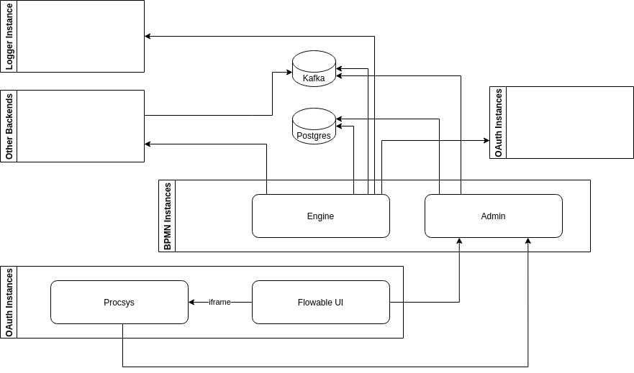
BPMN
HAVELSAN ÖZEL
Notes:
HAVELSAN ÖZEL
HAVELSAN ÖZEL
61

Slide 48
REPORT
Senkron ve asenkron olarak raporlama yeteneği sağlayan altyapı ürünüdür.
Temel bileşenleri;
Report Server
HAVELSAN ÖZEL
Notes:
HAVELSAN ÖZEL
HAVELSAN ÖZEL
61

Slide 49
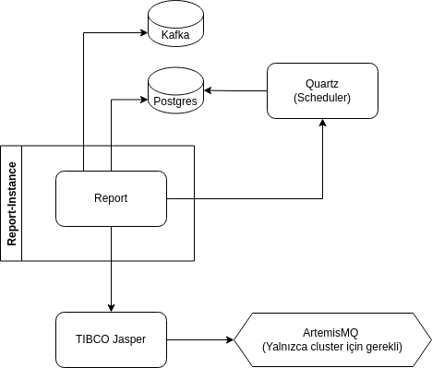
REPORT
HAVELSAN ÖZEL
Notes:
HAVELSAN ÖZEL
HAVELSAN ÖZEL
61

Slide 50
NOTIFICATION
Uygulamaların çeşitli türlerde bildirim göndermesini sağlayan altyapı ürünüdür.
Temel bileşenleri;
Notification Mail
Notification Polling
Notification WS
HAVELSAN ÖZEL
Notes:
HAVELSAN ÖZEL
HAVELSAN ÖZEL
61

Slide 51
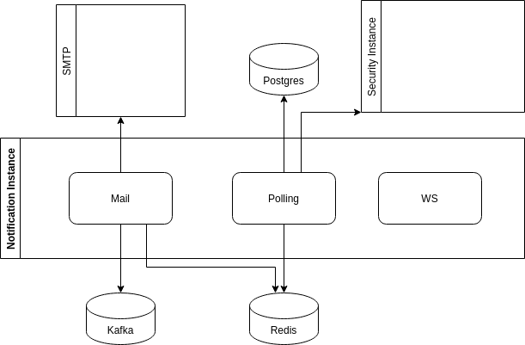
NOTIFICATION
HAVELSAN ÖZEL
Notes:
HAVELSAN ÖZEL
HAVELSAN ÖZEL
61

Slide 52
CLOUD
Mimari içerisinde uygulamaların cloud yapısına uygun kurulmasını sağlayan altyapı ürünüdür.
Temel bileşenleri;
Gateway (Zuul, Spring API Gateway)
Registry (Eureka, Consul, Kubernetes)
Javalt Admin Monitoring
Config Server (Spring Config Server, ConfigMap)
HAVELSAN ÖZEL
Notes:
HAVELSAN ÖZEL
HAVELSAN ÖZEL
61

Slide 53
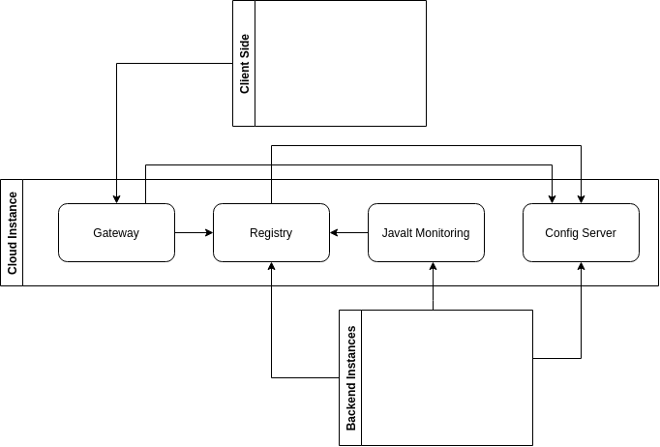
CLOUD
HAVELSAN ÖZEL
Notes:
HAVELSAN ÖZEL
HAVELSAN ÖZEL
61

Slide 54
DESTEK ARAÇ (TOOL) ÜRÜNLERİ
Encryptor
TOOLS
TS Generator
HAVELSAN ÖZEL
Notes:
HAVELSAN ÖZEL
HAVELSAN ÖZEL
61

Slide 55
TS-GENERATOR
Altyapı bileşenleri kullanılarak geliştirilmiş rest hizmet uçlarından angular client (Typescript) paketlerinin üretilmesini sağlayan üründür.
HAVELSAN ÖZEL
Notes:
HAVELSAN ÖZEL
HAVELSAN ÖZEL
61

Slide 56
ENCRYPTOR
Metinlerin şifreleyen ve şifreli metinlerin çözülmesini sağlayan altyapı ürünüdür.
Temel bileşenleri;
Jasypt (Java Simplified Encryption)
JKS (Java Key Store)
HAVELSAN ÖZEL
Notes:
HAVELSAN ÖZEL
HAVELSAN ÖZEL
61

Slide 57
ÖN YÜZ (FRONTEND) API ALTYAPISI
APIs
Core
Common
Component
Theme
Security
Report
Notification
HAVELSAN ÖZEL
Notes:
HAVELSAN ÖZEL
HAVELSAN ÖZEL
61

Slide 58
ÖN YÜZ (FRONTEND) API ALTYAPISI
Core
Ön yüz uygulamalarında temel bileşenleri sağlayan altyapı bileşenidir. Çoklu dil desteği, anlık konfigürasyon değiştirme gibi bileşenleri içermektedir.
Common
Arka yüz ile haberleşme modellerinin ve genel kullanılacak bileşenlerin bulunduğu altyapı bileşenidir.
Component
Ön yüz geliştiriminde kullanılacak temel componentleri (form item, enum, multi language input form vb.) sağlayan altyapı bileşenidir.
HAVELSAN ÖZEL
Notes:
HAVELSAN ÖZEL
HAVELSAN ÖZEL
<number>

Slide 59
ÖN YÜZ (FRONTEND) API ALTYAPISI
Security
Kullanıcı girişi ile beraber, kullanıcının oturum bilgilerinin tutulmasını ve bu bilgilerle yetki kontrolünün yapılmasını sağlayan altyapı bileşenidir. (Guard, Granted Directives)
Report
BFF (Backend for frontend) tasarım deseni uygulanarak, raporlama ürününe ait model ve rest servisler için typescript dosyalarını sağlayan altyapı bileşenidir.
HAVELSAN ÖZEL
Notes:
HAVELSAN ÖZEL
HAVELSAN ÖZEL
<number>

Slide 60
ÖN YÜZ (FRONTEND) API ALTYAPISI
Theme
BİT’in (Bilgi İletişim Teknolojileri) belirlediği kullanıcı arayüz standartlarının uygulandığı bir web uygulamasına ait tema yapısını sağlayan altyapı bileşenidir. Ön yüz bileşenlerinin entegre bir şekilde çalışmasını sağlamaktadır. Bu entegrasyonlar pasif hale getirilebilmektedir. Bu sayede projelere özgü düzenlemeler yapılabilmektedir.
HAVELSAN ÖZEL
Notes:
HAVELSAN ÖZEL
HAVELSAN ÖZEL
<number>

Slide 61





















TEKNOLOJİLER
Spring Cloud
Config
Spring Cloud
OpenFeign
Netflix
Eureka
Spring Cloud
Kubernetes
Spring Cloud
Sleuth
Spring Cloud
Gateway
Netflix
Ribbon
HAVELSAN ÖZEL
Notes:
HAVELSAN ÖZEL
HAVELSAN ÖZEL
<number>

Slide 62
Soru ve Cevaplar
Teşekkürler
www.havelsan.com.tr
© 2020 HAVELSAN All rights reserved.
HAVELSAN BİT YAZILIMLARI MİMARİ GRUBU
Mustafa Kemal Mahallesi 2120 Cad. No:39 P.K. : 06510 Çankaya/ANKARA
HAVELSAN ÖZEL
Notes:
HAVELSAN ÖZEL
HAVELSAN ÖZEL
<number>

